Slide 1



2026학년도
편입생 온라인 학사안내
Notes:
안녕하세요 2026학년도 편입생 온라인 학사 안내를 시작하겠습니다

Slide 2

1-1. 수강신청 일정
구분 | 일정 | 비고
수강신청 | 2026.02.20.(금)~02.23.(월) | - 각 일별 10:00~23:30(단, 최종일은 17:00마감)
폐강공고 | 2026.02.27.(금) | - 홈페이지를 통해 폐강과목 공지
수강신청 정정 및 취소 | 2026.03.03.(화)~03.09.(월) | - 각 일별 10:00~23:30(단, 최종일은 17:00마감) - 수강신청 정정으로 인한 수업결손은 결석으로 처리됨
수강신청 포기 | 2026.03.17.(화)~03.19.(목) | - 각 일별 10:00~23:30(단, 최종일은 17:00마감) - 기 수강신청한 교과목만 수강신청 포기 가능 - 수강신청 포기 후 해당 교과목 재신청 불가 - 수강신청 포기 기간동안 별도 수강신청 불가
Notes:
수강 신청 일정입니다 수강 신청 일정은 아래와 같이 진행됩니다 신입생 여러분은 2026년 2월 20일금요일부터 2026년 2월 23일월요일까지 수강 신청을 진행하시면 됩니다 수강 신청 기간 외에 폐강공고 기간 수강 신청 정정 및 취소 기간 수강 신청 포기 기간의 일정과 설명을 꼭 확인하여 주시기 바랍니다

Slide 3

1-2. 공통 졸업요건
총
이수학점
이수
졸업논문
(시험,작품)
통과
전공이수
외국어
졸업인증
통과
평점평균
1.7이상
▶공인어학능력시험 기준 점수 이상 성적표 제출
또는 대체 교과목 “B”이상 성적 취득
▶영어교육과 편입생은 영어교과목 및
공인어학능력시험(영어) 필수
※일반편입생 및 학사편입생은 교양이수 의무 없음
Notes:
수강신청 방법을 안내드리기 전에 상명대학교 졸업 요건부터 교육과정 이수까지 간략하게 설명드리겠습니다 먼저 공통 졸업 요건입니다 상명대학교 편입생 졸업 요건은 총 다섯 가지의 카테고리로 나뉘게 됩니다 첫번째부터 순서대로 설명드리면 총 이수학점만큼 학점을 충족해야 합니다 다음으로 전공 교양 교육과정을 이수해야 합니다 교육과정 이수는 교육과정 이수 부분에서 자세히 설명 드리겠습니다 다음으로 외국어 졸업 인증을 통과해야 하며 총 평점 평균을 1.7점 이상 넘겨야 합니다 마지막으로 졸업 논문을 통과해야 합니다

Slide 4
2-1. 한눈에 알아보기(성적)
▶ 등급 및 환산점수
등급 | A+ | A | B+ | B | C+ | C | D+ | D | F
평점 | 4.5 | 4 | 3.5 | 3 | 2.5 | 2 | 1.5 | 1 | 0
환산점수 | 100 | 94 | 89 | 84 | 79 | 74 | 69 | 64 | 0
▶ 성적관련 제도
상대평가 유형 및
성적비율
상대평가
상대평가 예외
A+ ~ A: 45%이하
B+이하 : 자율적용
※ 상대평가 예외는 교과목 담당 교수 재량으로 등급을 평가함
1. 본 대학에서 등급을 부여하지 않는 교과목
- 서울권역 e러닝
- 학교현장실습 등 총장이 인정한 교과목
2. P/F지정 교과목
- 특수교과목(교양과인성, 교직윤리와인성, 미래교사와 의사소통 등)
- 교육봉사 및 현장실습학기제 등 총장이 인정한 교과목
3. 소수인원 수강강좌: 10명 미만 강좌
다만, 동일 교 ·강사가 담당하는 10명 미만의 분반이 발생 시 통합 인원에 따라 성적평가 유형 적용
4. 교환학생 전용분반 교과목, 캡스톤디자인 교과목
재수강 제도
- B+이하 취득 교과목 재수강 가능
- 동일한 학수번호 교과목에 한하여 재수강 가능
- 재수강 최대 성적제한: A
- 재수강 횟수제한: 제한없음
학사경고
- 해당 취득 학기의 평점평균이 1.6미만인 경우 학사경고
- 연속 3회 학사경고 시 제적
Notes:
성적과 관련한 내용을 안내드리겠습니다 상명대학교 평점 등급은 a+ 4.5점이 만점입니다 등급 및 환산 점수는 아래와 같습니다 다음으로 성적평가 유형에 대해 설명드리겠습니다 본교의 성적평가 유형은 상대 평가와 상대평가 예외 두 가지로 존재합니다 상대 평가는 a+ 부터 a 까지 해당 수강인원의 45% 까지 받을수 있으며 이 외 등급은 교수 재량으로 주어지게 됩니다 다만 상명대학교에서는 a+부터 b등급 까지 80%이하 성적을 부여하도록 권고하고 있습니다 상대평가 예외는 a+부터 f등급 까지 해당 수업에서 교수가 지정한 성적 평가에 의하여 등급이 산출됩니다 상대평가 예외 교과목은 아래 리스트와 같으니 참고하여 주시기 바랍니다 다음으로 재수강에 대해 설명드리겠습니다 재수강이 가능한 과목은 b+ 이하 성적을 취득한 교과목이면서 교과목명과 상관없이 학수 번호가 동일한 교과목에 한하여 재수강이 가능합니다 재수강시 최대 성적을 받을 수 있는 등급은 a 입니다 재수강에 대한 횟수 제한은 없습니다 마지막으로 학사 경고입니다 정규학기 평점 평균이 1.6 미만일 경우 학사 경고를 받습니다 다만 계절 수업과 특별 학기는 평점 평균이 1.6 미만 이어도 학사 경고를 받지 않습니다 학사 경고를 연속 3회 받았을 시 제적 당하니 이점 유념하여 주시기 바랍니다

Slide 5
2-2. 한눈에 알아보기(이수구분)
▶이수구분: 교과목을 구분하는 속성(교필, 교선, 전심, 전선, 교직, 일선 등)
교양 | 단일전공(1전공) | 다전공(n전공) | 연계전공 | 융합전공 | 부전공 | 마이크로전공 (n마이크로전공)
교양필수(교필) | 전공심화 (1전심) | 전공심화 (n전심) | 연계전공선택 (연선) | 융합전공선택 (융선) | 부전공선택 (1부선) | 마이크로전공선택 (1MD)
교양선택(교선) | 전공선택 (1전선) | 전공선택 (n전선)
▶ 교직: 교직과정 이수예정자가 이수하는 교직교과목의 이수구분은 “교직“, 교직과정 이수예정자가 아닌 경우는 “일선＂
▶ 일선: 일반선택으로 편성된 교과목, 타 학과의 전공교과목을 이수하는 경우 이수 구분은 “일선”(타전공인정교과목은 전선)
▶ 이수구분 정정이 필요한 이유: 학과 통·폐합, 전과, 다(연계·융합)전공, 부전공, 교직이수 등 신청(취소)의 사유로 이미 이수한 교과목에 대하여 이수구분 정정 사유가 발생함.
▶ 이수구분 정정 방법: 통합정보시스템 ▶ 학생기본 ▶ 성적정보 ▶ 이수구분정정신청
Notes:
다음으로 이수 구분입니다 이수 구분의 뜻은 교과목을 구분하는 속성으로 흔히 알고 있는 전공 교양 등이 있습니다 교양에는 교양 필수와 교양 선택이 있습니다 전공에는 전공 심화와 전공 선택이 있으며 다전공 시에도 전공 심화와 전공 선택이 있습니다 다만 본전공과 다전공에 성적 표기상 이수 구분은 전공 앞에 숫자가 다릅니다 다전공 중 연계 전공과 융합 전공은 전공 선택만 존재합니다 부전공에는 부전공 선택이 있습니다 마이크로전공은 마이크로전공 선택이며 1MD로 표기됩니다 교직의 이수 구분은 교직으로 표기되며 교직 과정 이수 예정자가 아닌 학생이 교직을 이수할 경우 일반 선택으로 표기됩니다 일반 선택이란 일반 선택으로 편성된 교과목 이거나 타학과의 전공 교과목을 이수하는 경우 일반 선택으로 표기됩니다 다만 타전공 인정 교과목은 1전선으로 표기됩니다 2026학년도 편입생 분들은 수강 신청시 이수구분을 확인하여 추후 졸업시 문제가 되지 않도록 유념하여 주시기 바랍니다

Slide 6
3-1. 한눈에 알아보기(교육과정)
1. 편입생 교육과정 이수(서울, 천안 공통)
가. 교양 교육과정: 이수 의무 없음
나. 전공 교육과정: 전공(심화,선택)학점으로 75학점 이상 이수
다. 단, 천안캠퍼스의 경영공학과를 제외한 공과대학생과 간호학과학생의 교육과정 이수는 해당 기준과 다르니
천안캠퍼스 교무팀 별도 안내를 참고하여 주시기 바랍니다.
라. 사범대 및 교직과정 이수자의 경우 교직 교육과정 이수 관련 학과사무실에 별도 문의하시기 바랍니다.
2. 서울/천안 공통적으로 전공 이수 시 전공심화, 전공선택에 상관 없이 이수가 가능합니다.
3. 잔여 학점은 전공, 교양, 교직, 일반선택 중 자유롭게 이수가 가능합니다.
4. 다전공 / 부전공 / 마이크로전공 진입 시 일반 신입학 학생들과 동일한 기준학점을 이수해야 합니다.
Notes:
다음으로 교육과정 이수에 대해 설명 드리겠습니다. 편입생 여러분은 교양교육과정 이수 의무가 없다는 점 염두하여 주시기 바랍니다. 전공 교육과정은 전공학점으로 75학점 이상 이수해야 합니다.
다만 천안캠퍼스의 경우 경영공학과를 제외한 공과 대학생과 간호학과 학생의 전공교육과정 이수는 해당 이수 기준과 다르니 천안 캠퍼스 교무팀의 별도 안내를 참고하여 주시기 바랍니다. 또한, 사범대 및 교직과정 이수자의 경우 교직 교육과정 이수 관련 학과사무실에 문의하시기 바랍니다.
다음으로 서울 천안 캠퍼스 편입생 분들은 전공 이수 시 전공 이수 구분과 상관없이 전공 이수가 가능합니다. 잔여 학점은 전공 교양 교직 일반 선택 중 자유롭게 택하여 이수하면 됩니다. 마지막으로 다전공 부전공 마이크로전공 진입 시 일반 신입학 학생들과 동일한 기준학점을 이수해야 합니다.

Slide 7
3-2. 한눈에 알아보기(전공제도)
전공 제도
다전공
부전공
마이크로
전공
제2전공
연계 ·융합전공
자기설계융합전공
주전공
주전공
주전공
다전공
부전공
마이크로전공
(2개이상 이수)
각 전공 학위 수여
(2개 이상 학위)
주전공학위수여 및
부전공 기재
주전공학위수여 및
마이크로전공 기재
※편입생 또한 전공제도 신청 및 이수 가능
Notes:
다음으로 전공제도에 대해 간략하게 설명드리겠습니다 상명대학교의 전공제도에는 다전공 부전공 마이크로전공이 있습니다 편입생분들의 전공제도 선택은 의무 사항이 아닙니다 다만 편입생분들도 전공 제도를 선택하여 이수할 수 있습니다 다전공 부전공 마이크로전공 신청 자격 및 시기는 2026학년도 5월경 안내될 예정이오니 참고하여 주시기 바랍니다

Slide 8
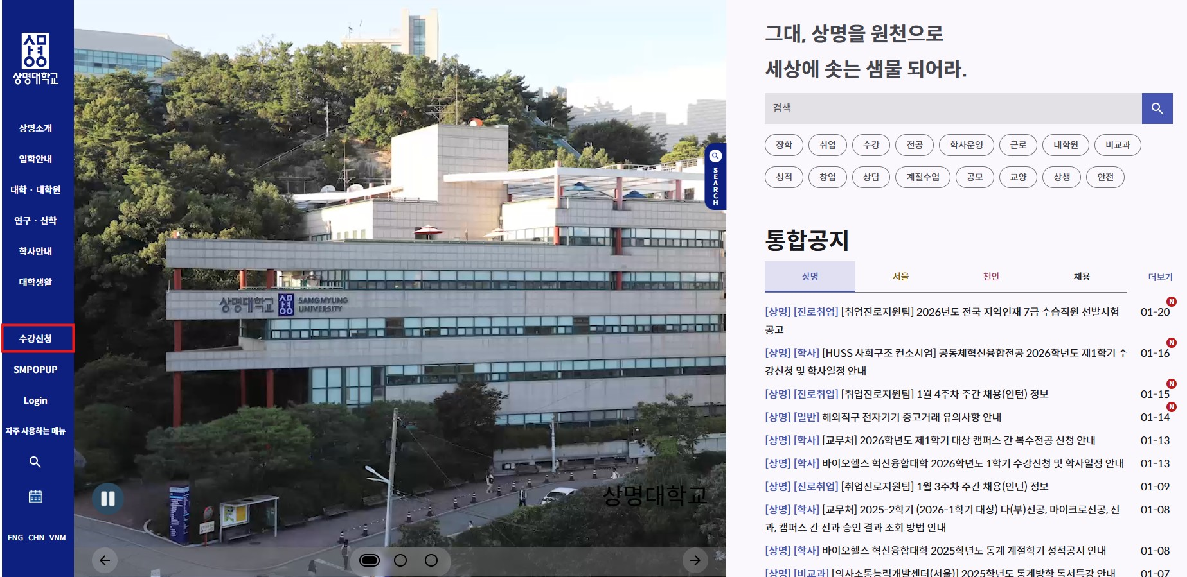
4. 수강신청 방법
1. 수강신청 시스템 접속하기
수강신청클릭
※ 수강신청 기간에 수강신청 진행 시 미리 접속한 경우 접속처리가 되지 않으니 수강신청시작 시간에 맞춰 정확히 입장하여 주시기 바랍니다.
Notes:
마지막으로 수강 신청 방법에 대해 설명드리겠습니다 첫 번째 수강 신청 시스템 접속 방법입니다. 그림과 같이 상명대학교 홈페이지 접속 후 좌측 메뉴에서 수강 신청을 클릭하시면 됩니다.

Slide 9
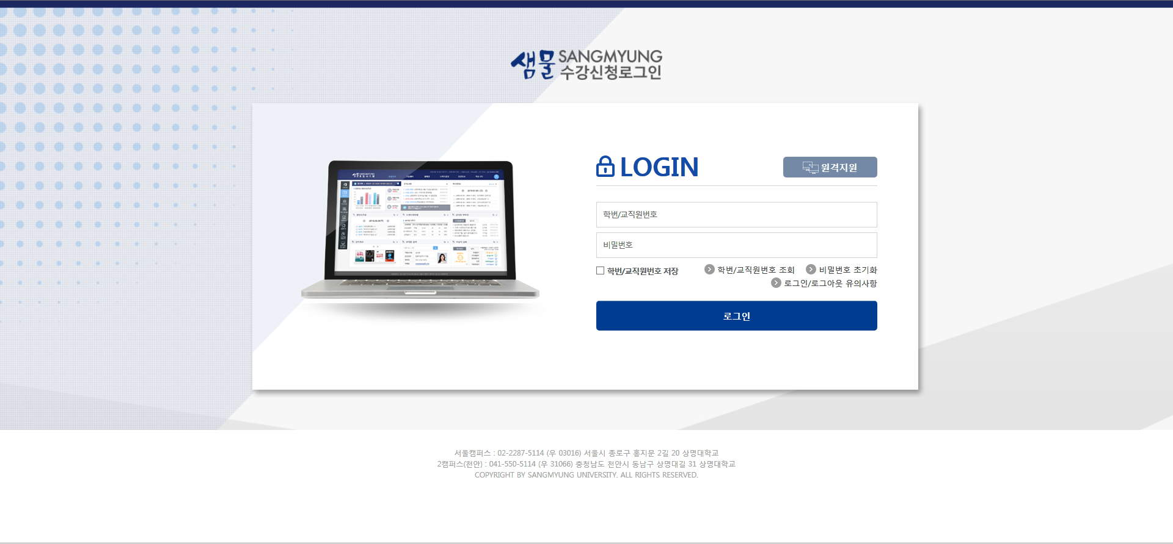
4. 수강신청 방법
2. 학번 조회
해당 화면에서 “학번/교직원번호 조회” 버튼 클릭
Notes:
수강 신청 시스템을 누르면 아래 화면이 나타납니다 수강 신청을 하기 위해선 반드시 학번과 비밀번호를 등록해야 합니다 학번과 비밀번호 등록은 수강 신청 시작 하루 전에 꼭 완료하여 주시기 바랍니다 따라서 학번 조회부터 설명드리면 해당 화면에서 학번 교직원 번호 조회 버튼을 클릭합니다

Slide 10
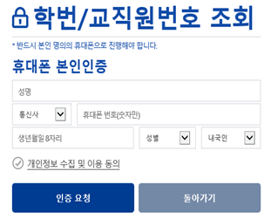
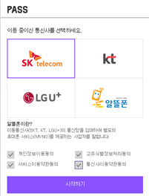
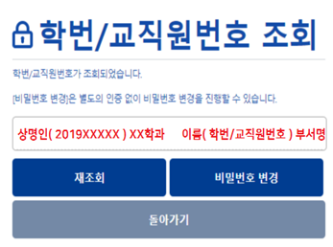
4. 수강신청 방법
2. 학번 조회
1. 본인의 이름, 본인명의 휴대폰 정보, 생년월일
및 성별 입력, 내국인/외국인 체크
2. 개인정보 수집 및 이용 동의 체크
3. 하단의 “인증요청” 클릭
4. 본인 명의 휴대폰 통신사 선택
5. 하단의 “시작하기“ 클릭
6. 학번 확인
Notes:
학번 교직원 번호 조회를 클릭하면

Slide 11
4. 수강신청 방법
2. 학번 조회
1. 본인의 이름, 본인명의 휴대폰 정보, 생년월일
및 성별 입력, 내국인/외국인 체크
2. 개인정보 수집 및 이용 동의 체크
3. 하단의 “인증요청” 클릭
4. 본인 명의 휴대폰 통신사 선택
5. 하단의 “시작하기“ 클릭
6. 학번 확인
Notes:
첫 번째로 휴대폰 본인 인증 화면이 나타납니다 본인의 이름 휴대폰 등 빈칸의 내용을 모두 작성한 후 개인 정보 수집 및 동의를 체크합니다 체크 후 인증 요청 버튼을 클릭합니다

Slide 12
4. 수강신청 방법
2. 학번 조회
1. 본인의 이름, 본인명의 휴대폰 정보, 생년월일
및 성별 입력, 내국인/외국인 체크
2. 개인정보 수집 및 이용 동의 체크
3. 하단의 “인증요청” 클릭
4. 본인 명의 휴대폰 통신사 선택
5. 하단의 “시작하기“ 클릭
6. 학번 확인
Notes:
인증 요청 버튼을 클릭하면 통신사를 선택할 수 있는 팝업창이 나타납니다 본인명의 휴대폰 통신사를 클릭 후 시작하기 버튼을 클릭합니다

Slide 13
4. 수강신청 방법
2. 학번 조회
1. 본인의 이름, 본인명의 휴대폰 정보, 생년월일
및 성별 입력, 내국인/외국인 체크
2. 개인정보 수집 및 이용 동의 체크
3. 하단의 “인증요청” 클릭
4. 본인 명의 휴대폰 통신사 선택
5. 하단의 “시작하기“ 클릭
6. 학번 확인
Notes:
시작하기 버튼을 누른 후 휴대폰 인증 번호를 기입하고 완료하면 학번 조회가 완료됩니다

Slide 14
4. 수강신청 방법
3. 비밀번호 초기화
해당 화면에서 “비밀번호 초기화” 버튼 클릭
Notes:
다음 세 번째로 비밀번호 초기화합니다 비밀번호 초기화는 먼저 아래 화면에서 비밀번호 초기화 버튼을 클릭합니다

Slide 15
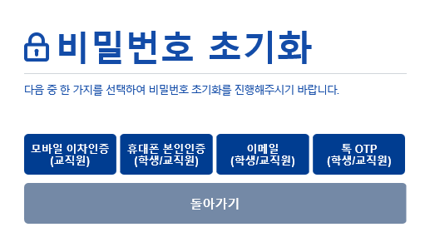

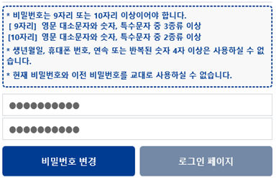

4. 수강신청 방법
3. 비밀번호 초기화
1. 휴대폰 본인인증, 이메일, 톡OTP 중 1개 선택
2. 1번에서 선택한 메뉴에 따라 진행
3. 비밀번호 초기화
Notes:
비밀번호 초기화 버튼을 클릭하면 본인 인증을 할 수 있는 방법이 나타납니다

Slide 16
4. 수강신청 방법
3. 비밀번호 초기화
1. 휴대폰 본인인증, 이메일, 톡OTP 중 1개 선택
2. 1번에서 선택한 메뉴에 따라 진행
3. 비밀번호 초기화
Notes:
교직원 전용을 제외한 세 가지 중 한 가지를 선택하시면 됩니다

Slide 17
4. 수강신청 방법
3. 비밀번호 초기화
1. 휴대폰 본인인증, 이메일, 톡OTP 중 1개 선택
2. 1번에서 선택한 메뉴에 따라 진행
3. 비밀번호 초기화
Notes:
1번에서 선택한 본인 인증 방법대로 진행한 후

Slide 18
4. 수강신청 방법
3. 비밀번호 초기화
1. 휴대폰 본인인증, 이메일, 톡OTP 중 1개 선택
2. 1번에서 선택한 메뉴에 따라 진행
3. 비밀번호 초기화
Notes:
비밀번호 초기화를 진행 하시면 됩니다

Slide 19
4. 수강신청 방법
4. 개인정보 동의 및 신상정보 입력
학번 및 비밀번호 입력 후 로그인 진행
Notes:
네 번째로 개인 정보 동의 및 신상 정보 입력입니다 앞에서 학번 조회와 비밀번호 초기화를 진행하셨다면 해당 메뉴에서 학번과 비밀 번호를 입력하면 로그인이 됩니다

Slide 20
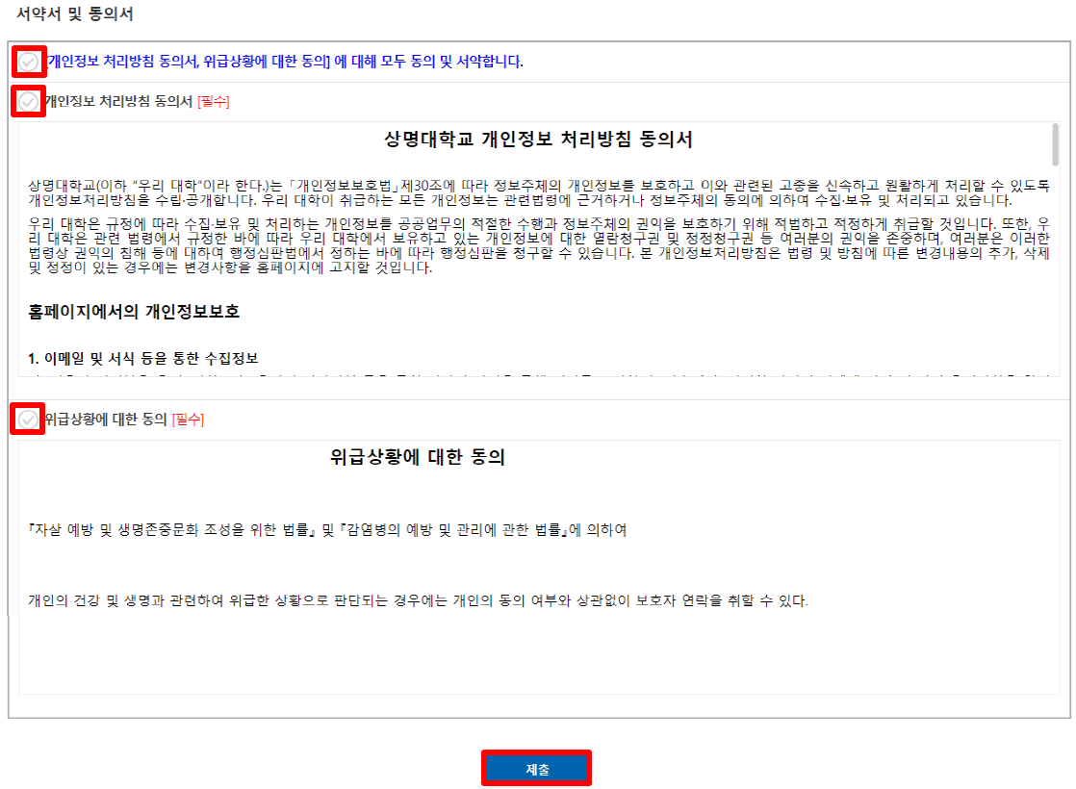
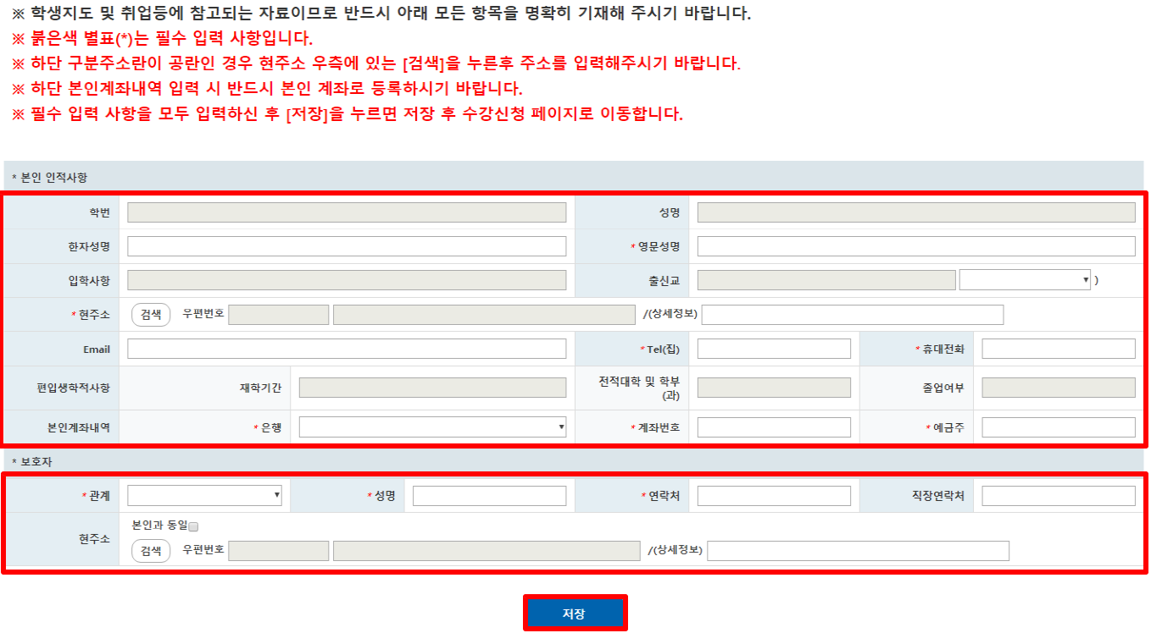
4. 수강신청 방법
4. 개인정보 동의 및 신상정보 입력
1. 로그인 후 개인정보 처리방침 동의서 및 위급상황에 대한 동의 체크 후
“제출”버튼 클릭
2. 본인의 신상정보(인정사항 및 보호자)를 입력한 후 “저장” 버튼 클릭
Notes:
로그인을 하셨다면 다음과 같은 화면이 나옵니다

Slide 21
4. 수강신청 방법
4. 개인정보 동의 및 신상정보 입력
1. 로그인 후 개인정보 처리방침 동의서 및 위급상황에 대한 동의 체크 후
“제출”버튼 클릭
2. 본인의 신상정보(인정사항 및 보호자)를 입력한 후 “저장” 버튼 클릭
Notes:
첫 번째 그림 설명으로 개인 정보 처리방침 동의와 위급상황에 대한 동의를 읽어 보시고 체크 버튼을 클릭한 후 제출 버튼을 클릭하면 됩니다

Slide 22
4. 수강신청 방법
4. 개인정보 동의 및 신상정보 입력
1. 로그인 후 개인정보 처리방침 동의서 및 위급상황에 대한 동의 체크 후
“제출”버튼 클릭
2. 본인의 신상정보(인정사항 및 보호자)를 입력한 후 “저장” 버튼 클릭
Notes:
두 번째 화면에서 나와 있는 설명을 잘 읽어 보신 후 본인 인적사항 및 보호자 인적 사항을 상세히 기재하여 주시기 바랍니다 학번 조회부터 개인 정보 동의 및 신상정보 입력까지는 한 번만 진행하시면 됩니다.

Slide 23
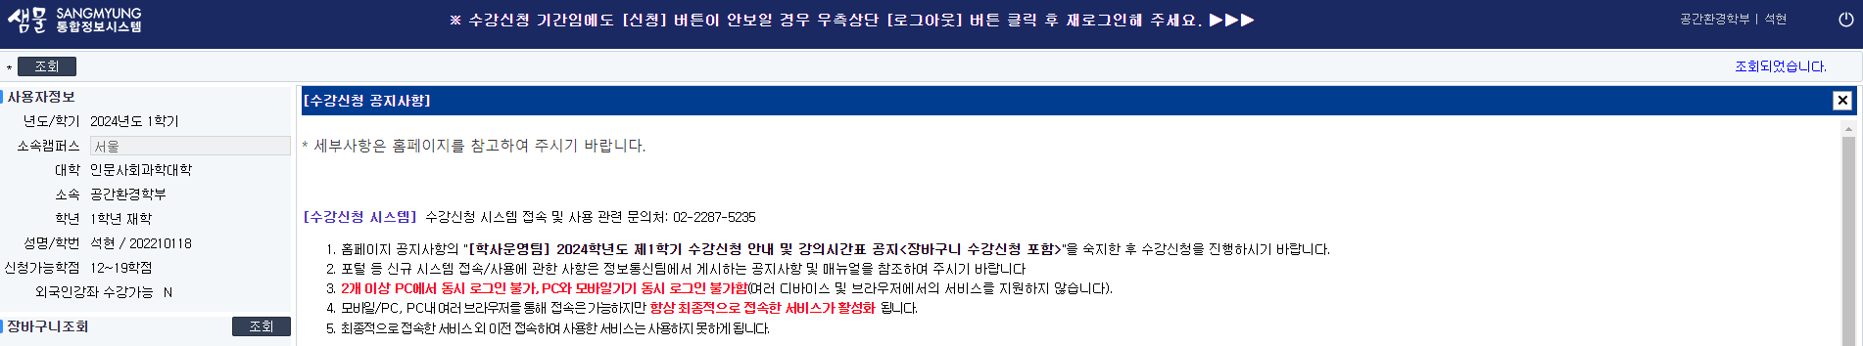
4. 수강신청 방법
5. 수강신청 진행
1
2
2026학년도 1학기
[학사운영팀]2026학년도 제1학기 수강신청 안내 및 강의시간표 공지을 숙지한 후 수강신청을 진행하시기 바랍니다.
1. 사용자 정보 확인(년도/학기, 소속, 학번, 신청가능학점 등)
2. 수강신청 공지 확인
Notes:
첫 번째부터 네 번째 절차까지 완료하셨다면 수강 신청을 진행할 수 있습니다 수강 신청 시스템에 접속한다면 초기 화면으로 아래와 같은 화면이 나타납니다 1번의 사용자 정보가 틀린 정보가 없는지 확인하신 후 2번 표시의 수강 신청 공지 사항을 확인하여 주시기 바랍니다

Slide 24
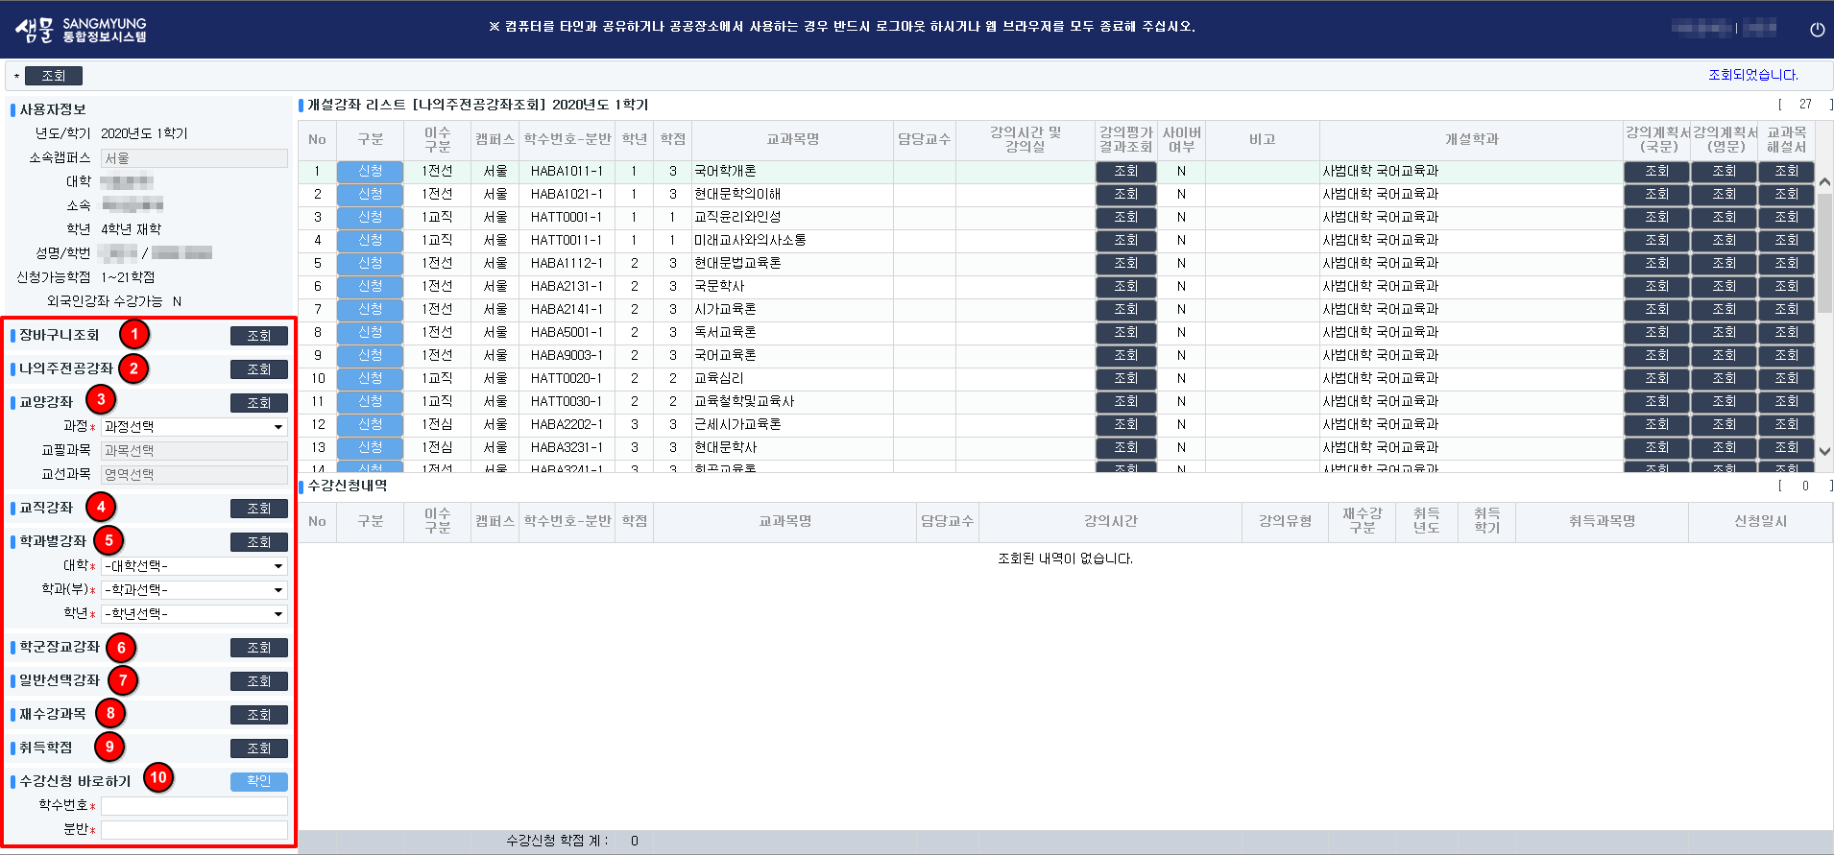
4. 수강신청 방법
5. 수강신청 진행
메뉴 설명
수강신청 순서
장바구니 조회: 장바구니 신청기간에 등록하였던 교과목(장바구니 교과목을 신청까지 해야만 수강신청이 완료됨)
나의주전공조회: 본인 소속 학부(과)/전공의 해당 학년으로 개설된 전공 교과목 조회 가능
교양강좌: 교필 혹은 교선 선택 후 과목(영역) 조회
교직강좌: 교직이수예정자 해당
학과별강좌: 타 학과(전공)의 전공 교과목 조회 가능
학군장교강좌
일반선택강좌: 이수구분이 “일반선택”인 교과목 조회 가능
재수강과목: 학년도/학기별 재수강 교과목 조회 가능
취득학점: 이수구분별 혹은 교선영역별 취득학점 등 성적현황 확인 가능
수강신청 바로하기: 학수번호, 분반을 직접 입력하여 교과목 조회 가능
개설강좌 리스트에서 수강을 희망하는 강좌 조회
수강을 희망하는 강좌 “신청”버튼 클릭
수강신청내역에 신청한 강좌가 있는지 확인
수강신청내역에서 “취소”버튼을 클릭하여 강좌 취소 가능
수강신청이 완료된 후 반드시 “로그아웃” 진행
Notes:
다음 화면은 수강 신청 리스트입니다 메뉴 설명을 반드시 확인하여 수강 신청 진행시 활용하여 주시기 바랍니다 수강 신청 순서로는 첫 번째 개설 강좌 리스트에서 수강을 희망하는 강좌를 조회한 후 수강을 희망하는 강좌를 신청 버튼을 클릭하여 신청하시면 됩니다 수강을 신청한 과목이 정상적으로 반영됐는지 수강 신청 내역에서 확인하시면 됩니다 만약 수강 신청한 과목을 취소하고 싶을 경우 수강 신청 내역에서 취소 버튼을 클릭하면 됩니다 수강 신청을 완료하시면 반드시 로그아웃을 진행하시기 바랍니다

Slide 25
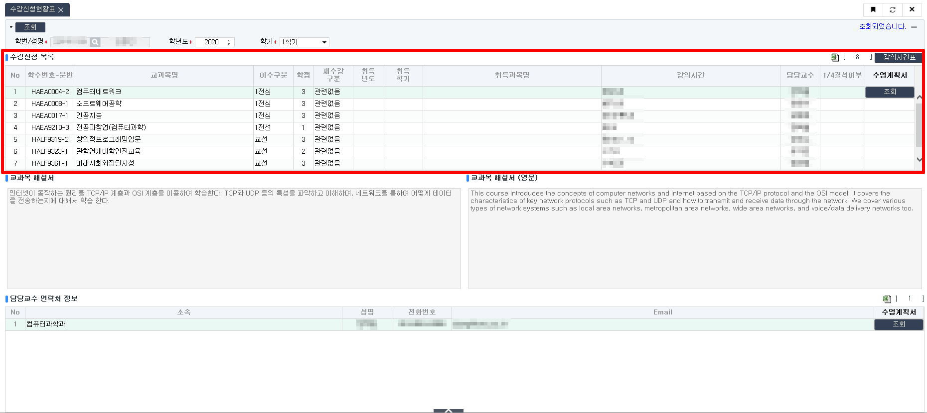
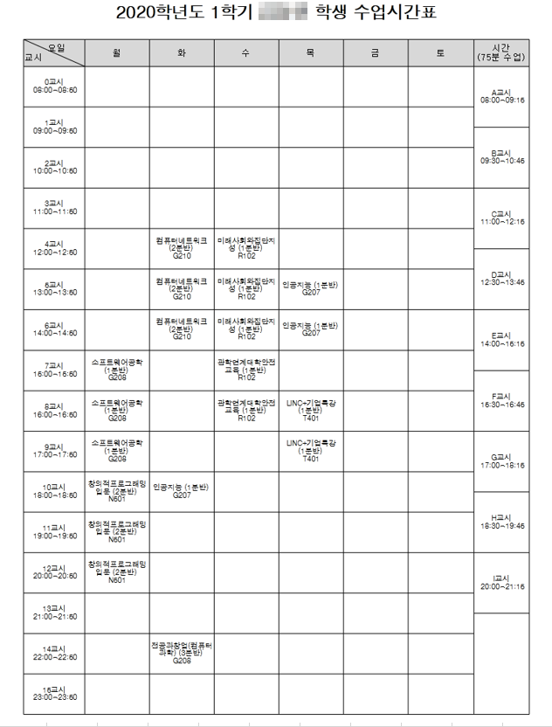
4. 수강신청 방법
6. 수강신청 확인
1. 수강신청내역에서 수강을 신청한 교과목이 제대로 반영되었는지 확인
2. 샘물통합정보시스템 → 학생기본 → 수업정보 → 수강
신청현황표 접속
3. 본인의 수강신청 내용 확인 가능
Notes:
수강 신청을 완료하였다면 수강 신청 내역을 확인하여 주시기 바랍니다 경로는 샘물통합정보 시스템에서 학생 기본 메뉴를 클릭한 후 수업 정보에서 수강 신청 현황표를 클릭하면 수강 신청 내역을 확인할 수 있습니다

Slide 26

4. 수강신청 방법
7. 수강신청 주의사항
수강신청 전 수강을 희망하는 교과목의 강의계획서와 교과목 해설서 확인
“인원초과”로 표시된 교과목은 수강인원제한으로 수강신청 불가
강좌거래행위 근절을 위해 수강신청 제한인원에 도달한 후 취소자로 발생한 여석은 다음날 수강신청 시작 시 반영(단, 수강신청 마지막날의 경우 사전에 공지한 시간에 여석을 반영하여 재설정됨)
강의거래를 시도하거나, 매크로 등 불법 소프트웨어를 사용하는 경우 적발 시 수강신청이 취소될 수 있으며 추가로 교내 징계 회부 및 형사처벌 대상이 될 수 있음
2개 이상 PC 혹은 PC와 기타 모바일기기 동시 로그인 불가
샘물수강신청시스템 ID 및 비밀번호 관리 부주의로 인한 수강신청, 개인정보유출 등의 피해에 대한 책임은 학생 본인에게 있음으로 관리 주의 요망
수강신청기간 중 시작시간에 정확히 맞춰 접속 요망(미리 접속한 경우 수강신청 불가)
Notes:
마지막으로 수강 신청 주의 사항입니다 수강 신청 전에 희망하는 교과목의 강의 계획서와 교과목 해설서를 확인하여 주시기 바랍니다 두 번째로 인원 초과로 표시된 교과목은 수강 인원이 제한된 것으로 수강 신청이 불가합니다 세 번째로 강좌거래행위 근절을 위해 수강신청 제한인원에 도달한 후 취소자로 발생한 여석은 다음날 수강신청 시작 시 반영됩니다 다만 수강신청 마지막날의 경우 사전에 공지한 시간에 여석을 반영하여 제한인원이 재설정 되오니 수강신청 시 참고하시기 바랍니다 네 번째로 강의 거래를 시도하거나 매크로 등 불법 소프트웨어를 사용했을 경우 적발시 수강 신청이 취소될 수 있으며 추가로 교내 징계 회부 및 형사 처벌 대상이 될 수 있으니 꼭 이점 주의하시기 바랍니다 다섯 번째로 두 개 이상의 컴퓨터 혹은 컴퓨터와 기타 모바일 기기간 동시에 로그인이 불가합니다 여섯 번째로 샘물통합정보 시스템과 수강신청시 시스템의 아이디 및 비밀번호 관리 부주의로인한 수강 신청 개인 정보 유출 등의 피해에 대한 책임은 학생 본인에게있으므로 관리에 주의를 하시기 바랍니다 수강 신청을 완료하면 꼭 로그아웃을 진행하시기 바랍니다 마지막으로 수강 신청 기간 중 시작시간 전에 접속해 있는 경우 수강 신청 활성화가 되지 않으니 매 수강 신청일의 시작 시간에 맞춰 접속하시기 바랍니다

Slide 27



흏
Notes:
이상으로 2026학년도 편입생 온라인 학사 안내를 마치겠습니다 감사합니다

